Slide 1
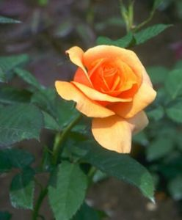
মাল্টিমিডিয়া ক্লাসে
স্বা
গ
ত
ম
E-Mail: juelrana450@gmail.com
Notes:
পাঠ শিরোনাম ঘোষনা করার জন্য প্রথমে চিত্র দেখিয়ে শিক্ষার্থীদের প্রাসঙ্গিক প্রশ্ন করা যেতে পারে।

Slide 2
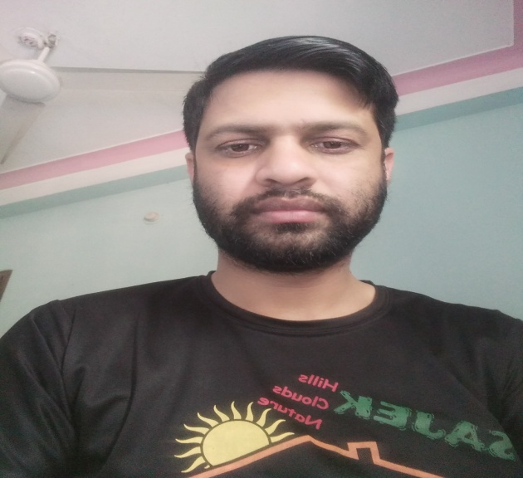
শিক্ষক পরিচিতি
জুয়েল রানা
সহকারি শিক্ষক
হতেয়া এইচ এইচ ইউ উচ্চ বিদ্যালয়
সখীপুর, টাঙ্গাইল
মোবাইলঃ ০১৭২২-৪৫০৪০৬
E-Mail: juelrana450@gmail.com
E-Mail: juelrana450@gmail.com

Slide 3
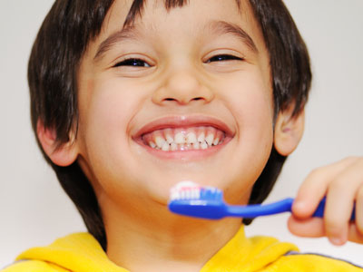
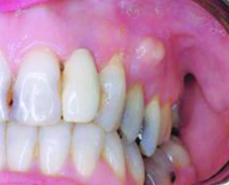
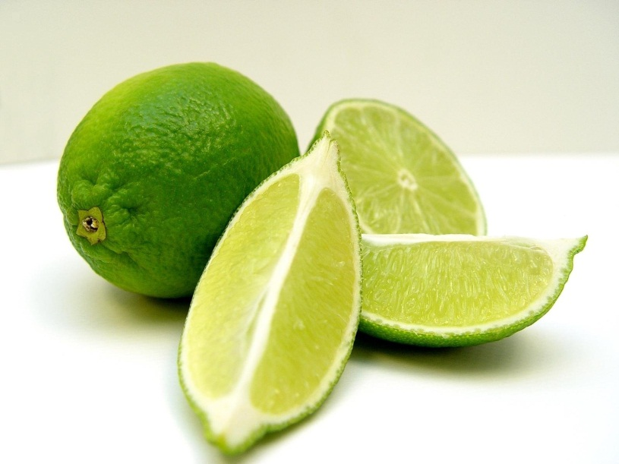
নিচের চিত্রগুলো লক্ষ কর
E-Mail: juelrana450@gmail.com

Slide 4
পাঠ শিরোনাম
ভিটামিন সি, ডি, ই, কে
E-Mail: juelrana450@gmail.com

Slide 5
পাঠ পরিচিতি
শ্রেণিঃ অষ্টম
বিষয়ঃ বিজ্ঞান
অধ্যায়ঃ ত্রয়োদশ
পাঠঃ ৭
সময়ঃ ৪৫ মিনিট
E-Mail: juelrana450@gmail.com

Slide 6
শিখনফল
১
ভিটামিন সি এর উৎস চিহ্নিত করতে পারবে
২
ভিটামিন সি এর কাজ ও অভাবজনিত রোগের নাম, রোগের লক্ষণ, প্রতিকার
ও প্রতিরোধ প্রক্রিয়া বর্ণনা করতে পারবে;
৩
ভিটামিন ডি এর উৎস নির্ধারণ করতে পারবে;
৪
ভিটামিন ডি এর কাজ ও অভাবজনিত রোগের নাম, রোগের লক্ষণ,প্রতিকার
ও প্রতিরোধ প্রক্রিয়া বর্ণনা করতে পারবে;
৫
ভিটামিন ‘ই’ এর উৎস, কাজ ও এর অভাবজনিত সমস্যা ব্যাখ্যা করতে পারবে
৬
ভিটামিন ‘কে’ এর কাজ ও এর অভাবজনিত সমস্যা ব্যাখ্যা করতে পারবে।
E-Mail: juelrana450@gmail.com

Slide 7
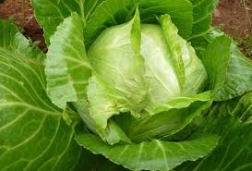
ভিটামিন সি এর উৎস =?
ফুলকপি, বাঁধাকপি, সবজি, টমেটো, কাচাঁমরিচ
E-Mail: juelrana450@gmail.com

Slide 8
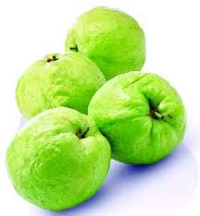
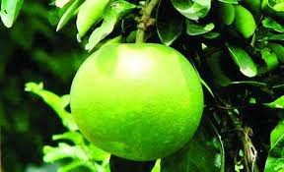
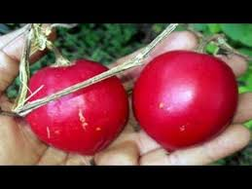
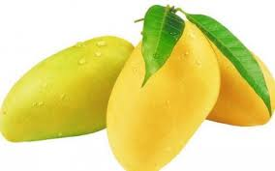
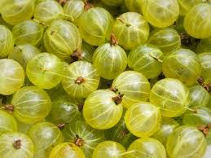
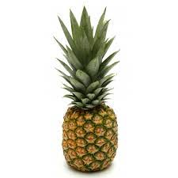
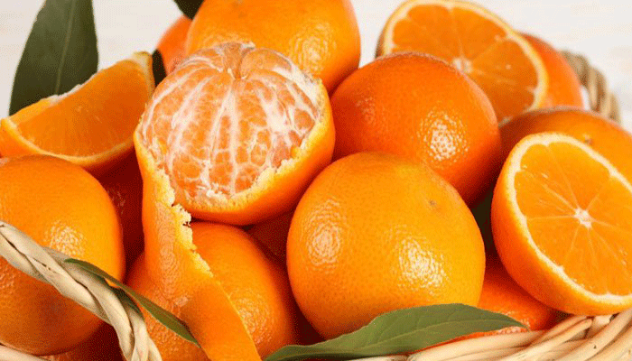
ভিটামিন
টক জাতীয় ফল আমলকি, আনারস, পেয়ারা, কমলালেবু, লেবু, আমড়া ইত্যাদি ফলে প্রচুর ভিটামিন ‘সি’ থাকে। সবুজ শাকসবজি ফুলকপি, বাঁধাকপি, টমেটো, লেটুসপাতা থেকে আমরা ভিটামিন ‘সি’ পাই। ভিটামিন ‘সি’ পেশি, দাঁত মজবুত করে, ক্ষত নিরাময় ও চর্মরোগ রোধে সহায়তা করে, কণ্ঠনালি ও নাকের সংক্রমণ প্রতিরোধ করে।
E-Mail: juelrana450@gmail.com

Slide 9
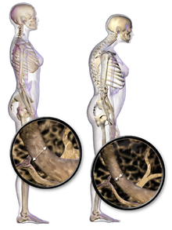
ভিটামিন সি
অভাবজনিত রোগ প্রাপ্ত বয়স্কদের দেহে ভিটামিন ‘সি’-এর অভাব প্রকট হলে নিন্মলিখিত লক্ষণগুলো দেখা দেয় : - হাঁড়ের গঠন শক্ত ও মজবুত হতে পারে না। - হাড় দুর্বল ও ভঙ্গুর হয়ে যায়। - ত্বক খসখসে হয়, চুলকায়, ত্বকে ঘা হলে সহজে তা শুকাতে চায় না।
E-Mail: juelrana450@gmail.com

Slide 10
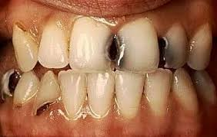
স্কার্ভি
স্কার্ভি - দাঁতের মাড়ি ফুলে নরম হয়ে যায়। - দাঁতের গোড়া আলগা হয়ে যায় এবং গোড়া থেকে রক্ত পড়ে। - দাঁতের এনামেল উঠে যায় এতে অকালে দাঁত পড়ে যেতে পারে। শিশু ও বয়স্কদের এ রোগ বেশি হয়। - গ্রন্থি ফুলে যায় এবং মুখে ব্যথা হয়। - রক্তক্ষরণ সহজে বন্ধ হয় না, ঘা শুকাতে দেরি হয়। - অন্যান্য রোগ বিশেষ করে সর্দি, কাশি খুব সহজে আক্রমণ করে।
E-Mail: juelrana450@gmail.com

Slide 11
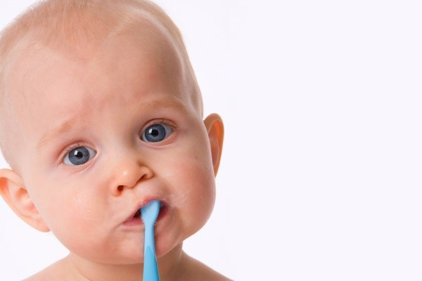
স্কার্ভি
প্রতিকার এ অবস্থায় ডাক্তারের পরামর্শ নেওয়া অত্যন্ত জরুরী।
প্রতিরোধ কোলের শিশুকে মায়ের দুধের সঙ্গে অন্যান্য পরিপূরক খাদ্য যেমন ফলের রস, সবজির স্যুপ ইত্যাদি খাওয়াতে হবে।
E-Mail: juelrana450@gmail.com

Slide 12
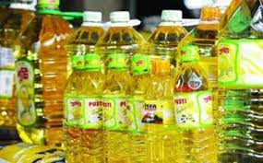
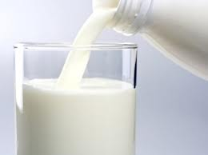
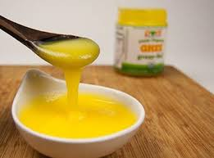
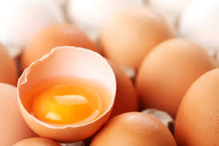
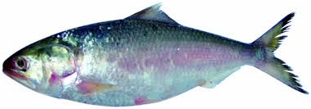
ভিটামিন ডি এর উৎস
ভোজ্য তেল
দুধ
ঘি
ডিমের কুসুম
ইলিশ মাছ
মাখন
E-Mail: juelrana450@gmail.com

Slide 13
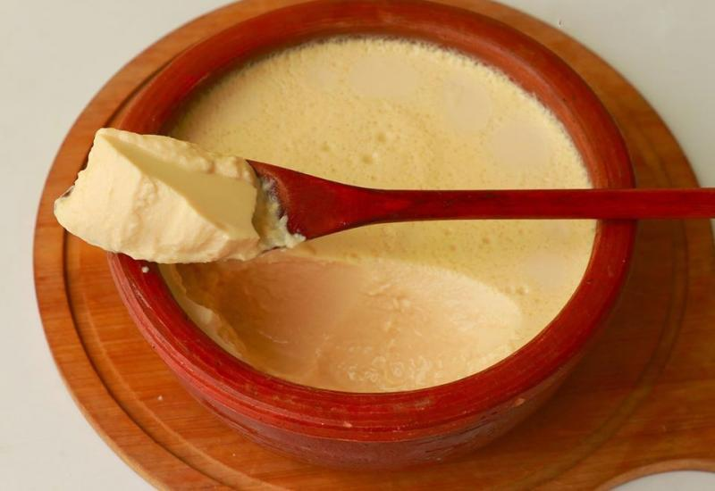
ভিটামিন ডি
কাজ - অস্থি ও দাঁতের কাঠামো গঠন। - অন্ত্রে ক্যালসিয়াম বিশোষণ বাড়ায়। - রক্ত প্রবাহে ক্যালসিয়াম ও ফসফরাসের মাত্রা নিয়ন্ত্রণ করে।
অভাব জনিত রোগ ভিটামিন ‘ডি’ এর অভাবে লোহার বিশোষণ, সঞ্চয় ও হিমোগ্লোবিন তৈরিতে বিঘ্ন ঘটে।
E-Mail: juelrana450@gmail.com

Slide 14
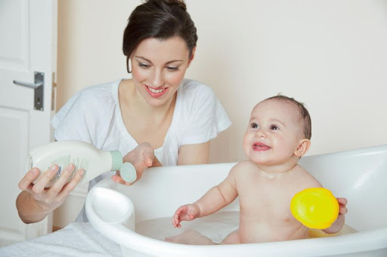
ভিটামিন ডি
শিশুকে গোসল করানোর পর মা তার সন্তানকে কিছুক্ষণ রোদ্রে রাখেন।
কেন?
E-Mail: juelrana450@gmail.com

Slide 15
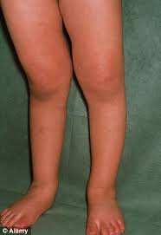
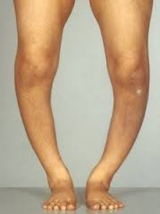
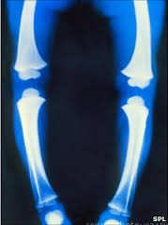
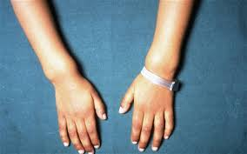
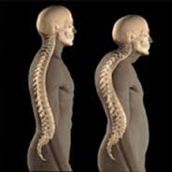
নিচের চিত্রগুলো লক্ষ্য করি
উপরের রোগটি ভিটামিন ডি এর অভাবজনিত রোগ। এর নাম কি?
রিকেটস
E-Mail: juelrana450@gmail.com

Slide 16
রিকেটস
রিকেটস রোগের লক্ষণ - ভিটামিন ডি ও ক্যালসিয়ামের অভাবে শিশুদের হাড় নরম হয়ে যায় এবং বৃদ্ধি ব্যাহত হয়। - পায়ের হাড় ধনুকের মতো বেঁকে যায় এবং দেহের চাপে অন্যান্য হাড়গুলোও বেঁকে যায়। - হাত-পায়ের অস্থিসন্ধি বা গিট ফুলে যায়। - বুকের হাড় বা পাঁজরের হাড় বেঁকে যায়।
E-Mail: juelrana450@gmail.com

Slide 17
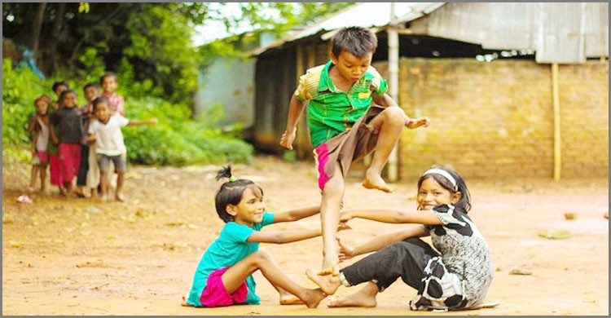
রিকেটস
প্রতিকার এ অবস্থায় ডাক্তারের পরামর্শ নেওয়া অত্যন্ত জরুরী।
প্রতিরোধ শিশুকে ভিটামিন ‘ডি’ সমৃদ্ধ খাবার খাওয়ানো উচিত। সূর্য রশ্মি থেকে ভিটামিন ডি পাওয়া যায়। তাই শিশুকে কিছুক্ষণের জন্য রৌদ্রে খেলাধুলা করতে দেওয়া উচিত।
E-Mail: juelrana450@gmail.com

Slide 18
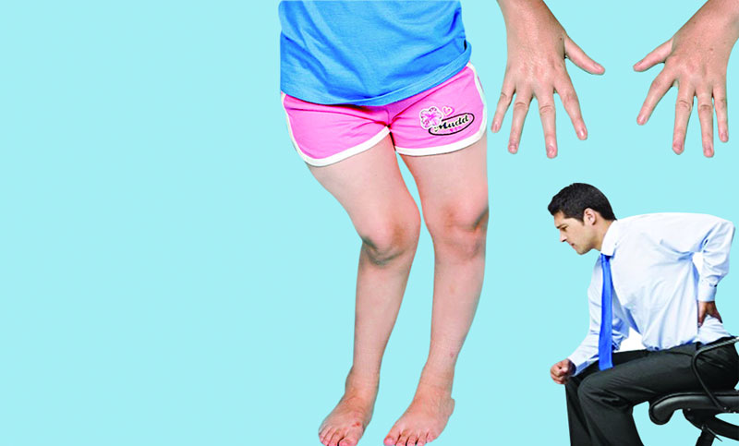
অস্টিওম্যালেশিয়া
বয়স্কদের রিকেটস অস্টম্যালেশিয়া নামে পরিচিত। এই রোগের লক্ষণগুলো নিুরূপ - - ভিটামিন ‘ডি’ এর অভাবে ক্যালসিয়াম শোষণে বিঘ্ন ঘটে। - ক্যালসিয়াম ও ফসফরাসের সঞ্চয় কমতে থাকে। - থাইরয়েড গ্রন্থির কাজের পরিবর্তন ঘটে। - অস্থি দুর্বল হয়ে অস্থির কাঠিন্য কমে যায় এবং হালকা আঘাতেই অস্থি ভেঙ্গে যাওয়ার সম্ভাবনা অনেক বেশি থাকে
E-Mail: juelrana450@gmail.com

Slide 19
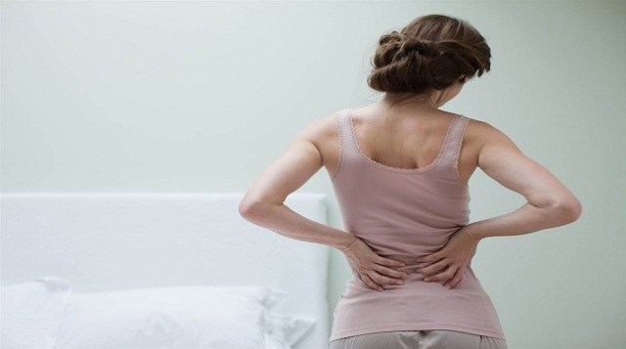
অস্টিওম্যালেশিয়া
প্রতিকার উপযুক্ত পরিমাণ ক্যালসিয়াম ও ভিটামিন ‘ডি’ যুক্ত খাবার গ্রহণ করতে হবে।
প্রতিরোধ - শিশুকাল থেকেই ভিটামিন ‘ডি’ ও ক্যালসিয়াম সমৃদ্ধ খাবার খাওয়া সুনিশ্চিত করতে হবে। - শিশুদেরকে কিছুক্ষণের জন্য রৌদ্রে খেলাধুলার ব্যবস্থা করতে হবে।
E-Mail: juelrana450@gmail.com

Slide 20
জোড়ায় কাজ
সময়ঃ ৫ মিনিট
১। ভিটামিন সি ও ডি এর পাঁচটি উৎসের নাম লেখ।
২। রিকেটস রোগের দুইটি লক্ষণ লেখ।
E-Mail: juelrana450@gmail.com

Slide 21
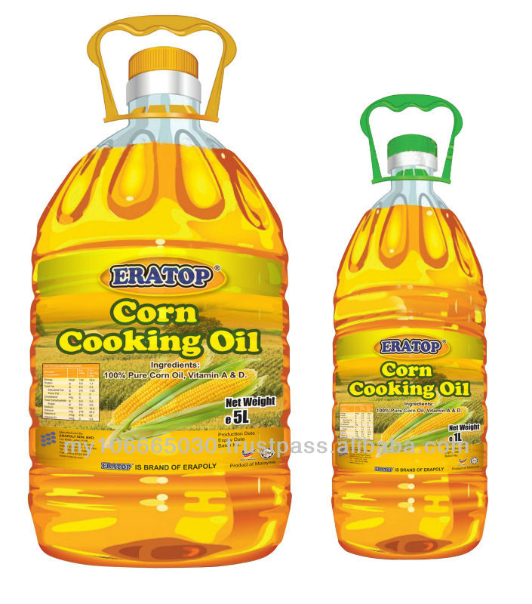
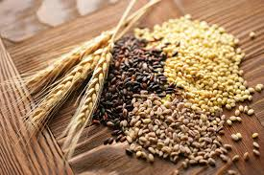
ভিটামিন ই
ভোজ্যতেল ভিটামিন ‘ই’ এর সবচেয়ে ভালো উৎস। শস্যদানা, যকৃত, মাছ-মাংসের চর্বিতে ভিটামিন ‘ই’ পাওয়া যায়।
কাজ - ভিটামিন ‘ই’ কোষ গঠনে সহায়তা করে। - শরীরের কিছু ক্রিয়া-বিক্রিয়ায় অংশগ্রহণ করে। - খুব কম ক্ষেত্রে ভিটামিন ‘ই’ এর অভাব ঘটে এবং এর অভাব জনিত লক্ষণও কম।
ভোজ্য তেল, শস্যদানা
E-Mail: juelrana450@gmail.com

Slide 22
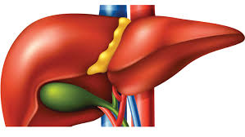
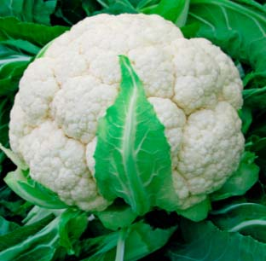
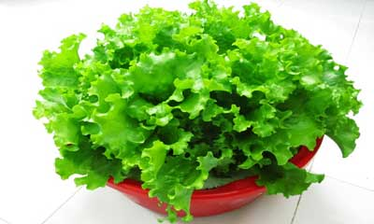
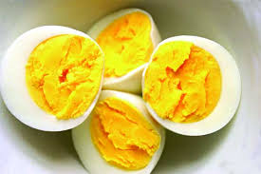
ভিটামিন ই
যকৃত ফুলকপি লেটুসপাতা ডিমের কসুম
কাজ - দেহে ভিটামিন ‘কে’ প্রথ্রোম্বিন নামক প্রোটিন তৈরি করে। - প্রথ্রোম্বিন রক্ত জমাট বাঁধতে সাহায্য করে।
E-Mail: juelrana450@gmail.com

Slide 23
দলগত কাজ
সময়ঃ ১০ মিনিট
সুন্দর হাসির জন্য চাই সুস্বাস্থ্যের দেহ এবং সুন্দর ও মজবুত দাঁত। সুস্বাস্থ্য এবং সুন্দর গঠন ও মজবুত দাঁতের জন্য কোন কোন ভিটামিনের ভূমিকা রয়েছে তা উল্লেখপূর্বক আমাদের দেহে উক্ত ভিটামিনগুলোর অভাবজনিত লক্ষণগুলো লেখ।
E-Mail: juelrana450@gmail.com

Slide 24
মূল্যায়ণ
কোন ভিটামিনের অভাবে রিকেটস রোগ হয়?
ভিটামিন ডি
ফুলকপিতে কোন ভিটামিন থাকে?
ভিটামিন কে
বয়স্কদের রিকেটস রোগ কে কি বলে?
অস্টিওম্যালেশিয়া
ভিটামিন সি এর অভাবে কোন ধরনের রোগ হয়?
স্কার্ভি
বুকের হাড় বা পাঁজরের হাড় বেঁকে যাওয়া কিসের লক্ষণ?
রিকেটস
কোষ গঠনে সহায়তা করে কোন ভিটামিন?
ভিটামিন ই
E-Mail: juelrana450@gmail.com

Slide 25
বাড়ির কাজ
ভিটামিন | উৎস | কাজ | অভাবজনিত রোগ
সি
ডি
ই
কে
উপরের ছকটি পূর্ন করে আনবে
E-Mail: juelrana450@gmail.com

Slide 26
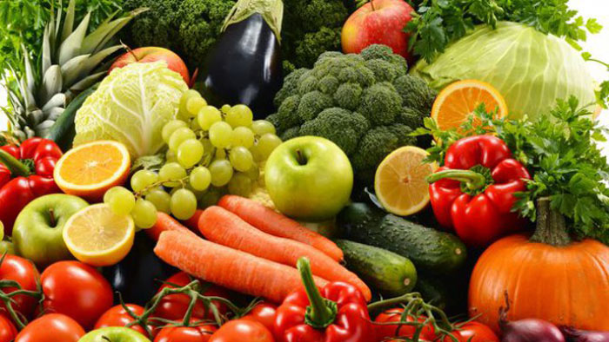
সবাইকে ধন্যবাদ
সবাই সুস্থ থাক। নিরাপদে থাক।
E-Mail: juelrana450@gmail.com

